Slide 1
فصل 3
برنامه‌سازی شئ‌گرا در JAVA (ادامه)

Slide 2
ذخیره‌سازی شئ
یادآوری: به طور کلی زبان Java شامل دو نوع متغیر است:
متغیرهای اولیه
مرجع شئ
با متغیرهای اولیه در Java آشنا شدیم و می‌دانیم چگونه آن‌ها را اعلان کرده و مقداری تخصیص دهیم.
اما اشیا چگونه قابل ذخیره‌سازی هستند؟

Slide 3
مرجع شئ
عملا چیزی به نام متغیر شئ وجود ندارد، آنچه وجود دارد یک متغیر مرجع شئ است.
متغیر مرجع خود شئ را در بر نمی‌گیرد، بلکه چیزی شبیه اشاره‌گر یا یک آدرس را در بر می‌گیرد.
به عبارت دقیق‌تر بر خلاف متغیر اولیه که شامل بیت‌هاییست که مقدار واقعی متغیر را نشان می‌دهند، یک متغیر مرجع شئ حاوی بیت‌هاییست که راهی برای دسترسی به یک شئ را نمایش می‌دهند.
در جاوا ما در حقیقت نمی‌دانیم درون یک متغیر مرجع شئ چیست. صرفا می‌دانیم هرچه هست، یک و تنها یک شئ را نمایش می‌دهد.

Slide 4
اهمیتی ندارد بدانیم که JVM چگونه از مرجع برای رسیدن به شئ استفاده می‌کند. حتی اگر از چگونگی این امر آگاه باشیم، همچنان نمی‌توانیم از بیت‌ها جز برای دسترسی به یک شئ استفاده کنید.
در قیاس با مثال فنجان در مورد متغیرهای اولیه، برای مراجع اشیا می‌توان گفت فنجان‌های خیلی بزرگ قابل گسترشی که به اندازه‌ی هر شیئی رشد کنند وجود ندارند.
اگرچه متغیرهای مرجع را می توان با یکدیگر مقایسه نمود و همچنین در دستورالعمل های تخصیص از آن‌ها استفاده کرد، برخلاف اعداد صحیح یا نقطه شناور مراجع نمی‌توانند بخشی از یک عبارت حسابی باشند.
چند نکته راجع به مرجع شئ

Slide 5
سوال در خصوص اندازه متغیر مرجع
عمق بیتی یک متغیر مرجع چقدر است؟
اطلاعات راجع به نحوه نمایش متغیر مرجع مختص توسعه‌دهندگان JVM است و نیازی به دانستنشان نیست. می‌توانید تصور کنید که یک مقدار 64 بیتی است. عمده دانستن تعداد اشیای در حال ایجاد (بر خلاف ارجاعات شئ) و بزرگی آن‌هاست که در تخصیص حافظه حائز اهمیت است.
بنابراین، آیا این بدان معناست که همه‌ی ارجاعات شئ بدون توجه به اندازه‌ی اشیای واقعی که به آن‌ها ارجاع می کنند، یک اندازه هستند؟
بله. برای یک JVM داده شده همه‌ی مراجع بدون توجه به اشیایی که به آن‌ها ارجاع می‌دهند، اندازه‌ی یکسانی خواهند داشت، اما هر JVM ممکن است روش متفاوتی از نمایش دادن مراجع داشته باشد، بنابراین مراجع روی یک JVM ممکن است کوچکتر یا بزرگتر از مراجع بر JVM دیگری باشند.

Slide 6
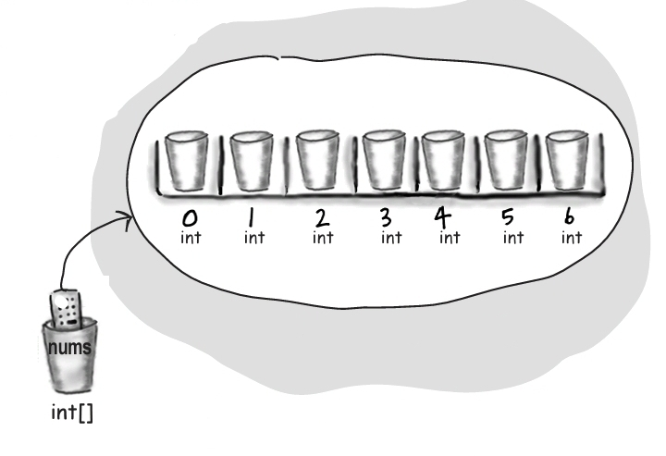
آرایه به عنوان شئ
با تعریف متغیر آرایه‌ای int[] nums = new int[7];، nums شامل آدرس حافظه، یعنی آدرس اولین سلول دنباله‌ی مکان‌های ذخیره‌سازی آرایه است.
مرجع آرایه توسط سیستم برای دسترسی به اولین سلول ذخیره‌سازی یک آرایه مورد استفاده قرار می‌گیرد.
7 متغیر int
ذخیره‌سازی متوالی در حافظه برای چندین مقدار در یک آرایه (متغیر مرجع)
شيء آرایه‌ای int (int[])

Slide 7
برخی کلاس‌های جاوا
تاکنون با برخی از کلاس‌ها و متدهای موجود در Java آشنا شده‌ایم. به عنوان مثال:
شئ خروجی استاندارد از پیش تعریف شده‌ی System.out را مورد استفاده قرار دادیم که متدهای print، println و printf را برای نمایش اطلاعات در صفحه نمایش فراخوانی می‌کند.
Scanner را معرفی نمودیم که از آن برای ایجاد شیئی جدید که داده‌های ورودی توسط کاربر (از طریق صفحه کلید یا فایل) با استفاده از متدهایی نظیر nextInt() ‌خوانده می‌شود استفاده می‌شود.
در ادامه دو کلاس معروف دیگر از کتابخانه‌ی جاوا را معرفی می‌نماییم.

Slide 8
کلاس Random
متد ایستایrandom در کلاس Math یک عدد از صفر تا کم‌تر از یک به صورت double برمی‌گرداند.
بنابراین فرمول زیر یک عدد صحیح بین 0 تا 4 برمی‌گرداند:
int randomNum = (int) (Math.random() * 5)
یکی دیگر از کلاس‌های مفید بسته‌ی java.util کلاس Random است که مخصوصا برای کاربردهایی که در آن‌ها اعداد صحیح تصادفی تولید می‌شوند استفاده می‌شود.

Slide 9
کلاس Random
دستورالعمل زیر یک شئ Random مقداردهی اولیه کرده و آدرس آن را به متغیر مرجع random تخصیص می‌دهد:
Random random = new Random();
متدهایی که در یک شئ Random وجود دارند می‌توانند اعداد تصادفی چه از نوع صحیح و چه نقطه شناور تولید کنند.
به عنوان مثال:
متد nextInt(int n) یک عدد صحیح بزرگ‌تر یا مساوی با 0 و کم‌تر از n برمی‌گرداند.
متد nextDouble() یک مقدار double بزرگ‌تر یا مساوی با 0.0 و کم‌تر از 1.0 برمی‌گرداند.

Slide 10
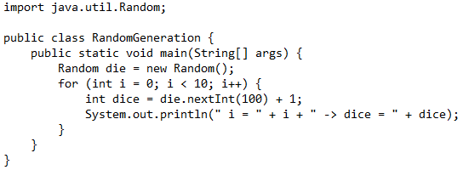
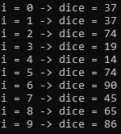
مثال کلاس Random
کلاس RandomGeneration یک شئ Random را مقداردهی اولیه نموده و ده عدد تصادفی بین 1 و 100 تولید می‌کند.
خروجی:
با وارد نمودن یک seed واحد به عنوان عدد صحیحی از نوع long به داخل آرگومان Random(…) در هر بار اجرا اعداد تصادفی یکنواخت تولید می‌شود.

Slide 11
کلاس String
رشته‌ها در زبان Java خودشان شئ هستند.
کلاس String در بسته‌ی java.lang قرار دارد و لذا به طور خودکار در هر برنامه import می‌شود.
مانند همه‌ی اشیا مقداردهی اولیه‌ی یک شئ String با استفاده از عملگر new انجام می پذیرد، مانند:
String myString = new String("Java Course");

Slide 12
کلاس String
از آن جا که اشیای String خیلی مورد استفاده هستند Java شکل کوتاه تری از مقداردهی اولیه‌ی String را ارائه می‌کند.
دستورالعمل
String myString = "Java Course";
آدرس عبارت "Java Course" را به مرجع myString تخصیص می‌دهد.

Slide 13
چند نمونه از متدهای کلاس String
int length(): s.length() تعداد کاراکترهای رشته‌ی s را برمی‌گرداند.
charAt(int i): s.charAt(i) کاراکتر موجود در مکان iام را برمی‌گرداند.
فراخوانی charAt برای یک مکان ناموجود منجر به خطا در زمان اجرا خواهد شد.

Slide 14
چند نمونه از متدهای کلاس String
substring(int a, int b): زیررشته‌ای از یک رشته که ابتدای آن اندیس aام و انتهایش اندیس (b-1)ام است را برمی‌گرداند.
دقت کنید که دومین مقداری که به متد substring می‌گذرانید باید یکی پس از انتهای زیررشته‌ای که می‌خواهید تشکیل دهید باشد.
در حقیقت با متد substring می توان مکان دقیقا بعد انتهای رشته را وارد نمود و نمی‌توان برای اندیسی ورای آن سوال کرد.

Slide 15
چند نمونه از متدهای کلاس String
boolean equals(…): در صورتی که رشته‌های s و t یکسان باشند s.equals(t) مقدار true برمی‌گرداند.
String concat(String t): s.concat(t) رشته‌ی t را به رشته‌ی s الحاق می‌کند.
String format (): مشابه دستور System.out.printf عمل کرده و رشته‌ی فرمت‌شده را برمی‌گرداند.
replace(s1, s2): کل رخدادهای زیررشته‌ی s1 را با s2 جایگزین می‌کند.

Slide 16
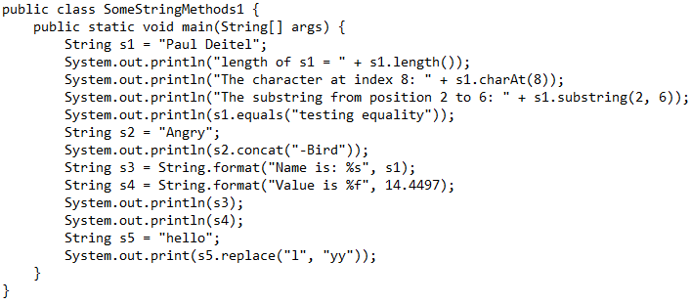
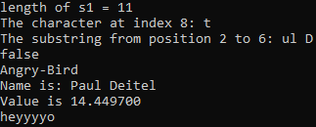
مثال کلاس String
خروجی:

Slide 17
چند نمونه از متدهای کلاس String
indexOf(text): در صورتی که آرگومان رشته باشد اندیس ابتدای اولین رخداد آن و اگر کاراکتر باشد اندیس اولین رخداد آن را برمی‌گرداند و در صورتی که آرگومان موجود نباشد 1- برمی‌گرداند.
toLowerCase(): رشته‌ای برمی‌گرداند که تمام حروفش کوچک هستند.
toUpperCase(): رشته‌ای برمی‌گرداند که تمام حروفش بزرگ هستند.
startsWith(text): بررسی می‌کند که آیا رشته با متن text آغاز می‌شود یا خیر.
endsWith(text): بررسی می‌کند که آیا رشته با متن text پایان می‌پذیرد یا خیر.

Slide 18
تغییرناپذیری رشته‌ها
رشته‌ها در جاوا تغییرناپذیرند، بدین معنا که هنگامی که ساخته شوند مقادیرشان هرگز قابل تغییر نیست.
پس چگونه از متدهایی چون toUpperCase و toLowerCase پشتیبانی می‌کنند؟
این متدها شئ رشته‌ی داده شده را تغییر نمی‌دهند، بلکه یک رشته‌ی جدید برمی‌گردانند.

Slide 19
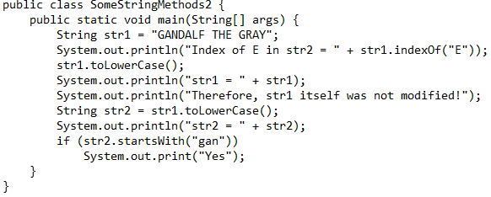

مثال کلاس String
خروجی:

Slide 20
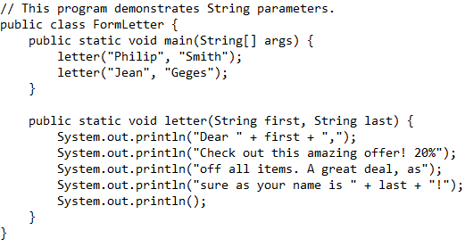
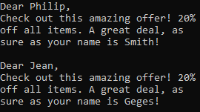
رشته‌ در پارامتر متد
می‌توان از یک String به عنوان پارامتری برای یک متد نیز استفاده کرد.
برنامه‌ی زیر از پارامترهای String برای چاپ یک پیام سفارشی برای شخصی بر مبنای نام وی استفاده می‌کند:
خروجی:

Slide 21
از کلاسهای جاوا به پیاده‌سازی کلاس توسط کاربر
علاوه بر کلاس‌های ذکر شده، Java شامل صدها کلاس از جمله کلاس‌های مربوط به کارهای گرافیکی، مدیریت خطا، پردازش فایل، کار کردن با مجموعه‌ها و ... است.
یادآوری می‌کنیم که کلاس‌ها اشیا را تعریف می‌کنند و یک شئ اساسا هر چیزیست که بتوان تصور نمود.
بنابراین در برنامه‌نویسی هیچ‌گاه نمی‌توانیم هر گونه کلاس ممکنی که مورد نیازمان خواهد بود را پیش‌بینی نماییم!
اکنون آمادگی آن را داریم که خودمان یک کلاس در Java طراحی و پیاده‌سازی نماییم.
هر کلاسی که خود می‌سازیم خود یک نوع جدید می‌شود که می توان از آن برای اعلان متغیرها و ایجاد اشیا استفاده نمود.

Slide 22
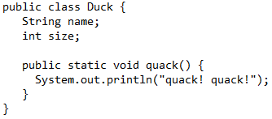
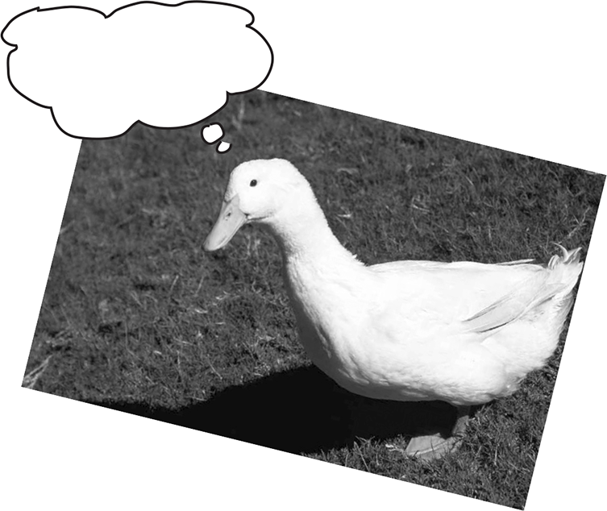
ساخت اولین کلاس توسط ما (کلاس (Duck
quack! quack!

Slide 23
مراحل ساخت شئ از کلاس Duck
ساخت شئ از یک کلاس تعریف‌شده مشتمل بر سه مرحله‌ به ترتیب زیر است:
اعلان شئ
ایجاد شئ
برقراری پیوند بین دو مرحله‌ی اول با استفاده از عملگر تخصیص

Slide 24
اعلان شئ از کلاس Duck
Duck MyDuck = new Duck();
Duck MyDuck باعث می‌شود JVM برای یک متغیر مرجع فضا تخصیص داده و آن متغیر را MyDuck نام‌گذاری کند.
متغیر مرجع MyDuck برای همیشه از نوع Duck خواهد بود، نه نوع دیگری.

Slide 25
ایجاد شئ از کلاس Duck
به طور کلی برای مقداردهی اولیه یا ایجاد شئ از یک کلاس از کلیدواژه‌ی new استفاده می‌کنیم.
Duck MyDuck = new Duck();
new Duck(); باعث می‌شود JVM برای یک شئ جدید Duck که مرجع آن در متغیری با نام MyDuck ذخیره‌سازی شده فضایی از حافظه‌ی سیستم را تخصیص دهد.

Slide 26
پیوند شئ و مرجع کلاس Duck
Duck MyDuck = new Duck();
Duck جدید را به متغیر مرجع MyDuck تخصیص می‌دهد.
علامت = نشان می‌دهد که متغیر از نوع Duck با نام MyDuck باید با نتیجه‌ی عبارت سمت راست مقداردهی اولیه (: آماده‌سازی برای استفاده در یک برنامه) شود.
بدین ترتیب شئ MyDuck مقداردهی اولیه می‌شود.

Slide 27
عملگر نقطه (.)
برای دسترسی (غیرمحتاطانه!) به وضعیت یک شئ و رفتارهایش (متغیرهای نمونه و متدها) می‌توان از عملگر نقطه استفاده نمود.
تعیین اندازه‌ی شئ MyDuck با استفاده از عملگر نقطه:
MyDuck.size = 40;
نحو کلی برای فراخوانی متد یک شئ به صورت زیر است:
(لیست پارامتری) نام متد.نام شئ
فراخوانی متد quack() با استفاده از عملگر نقطه روی متغیر MyDuck:
MyDuck.quack();

Slide 28

عملگر نقطه (.)
وقتی از عملگر نقطه بر یک متغیر مرجع شئ استفاده می‌کنید، به آن مانند فشار دادن یک دکمه بر کنترل از راه دوری برای آن شئ بیندیشید.
در حقیقت ما از عملگر نقطه (.) روی یک متغیر مرجع استفاده می‌کنیم تا بگوییم «آن‌چه قبل از نقطه است را استفاده کن تا آنچه پس از نقطه است را به من بدهی»
برای مثالMyDuck.quack(); یعنی «از شئ ارجاع‌شده توسط متغیر MyDuck برای فراخوانی متد quack() استفاده کن.»
به بیان دیگر از متغیر مرجعMyDuck برای اجبار اردک به تولید صدا (قات قات کردن) استفاده کرده‌ایم.
quack
Duck

Slide 29
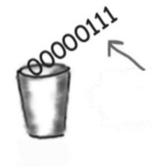
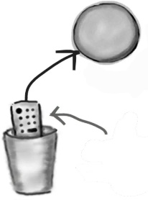
مقایسه‌ی مقداردهی اولیه در متغیر اولیه و مرجع شئ
این تخصیص، کنترل از راه دور را برنامه‌ریزی می‌کند.
شئ Duck
مقدار اولیه
Duck MyDuck = new Duck();
byte x = 7;
بیت‌هایی که راهی برای رسیدن به شئ Duck را نشان می‌دهند درون متغیر می‌روند.
شئ MyDuck خود درون متغیر نمی رود!
بیت‌هایی که 7 را نشان می‌دهند وارد متغیر (00000111( می‌شوند.
مقدار مرجع
Duck

Slide 30
کلاس اصلی و کلاس آزمونگر آن
کلاس Duck به طور مستقل قابل اجرا نیست، چرا که شامل متد main نمی‌باشد.
در صورتی که کلاس Duck را اجرا کنیم با پیغام خطایی با محتوایی مشابه پیغام "Main method not found in class Duck …" مواجه خواهیم شد.
جهت حل این مشکل بایستی یا متد main را در کلاس Duck قرار داده یا کلاس مجزایی تعریف کرد که شامل main باشد.

Slide 31
کلاس اصلی و کلاس آزمونگر آن
کلاس آزمونگر جاییست که شما متد main را قرار می‌دهید، و در آن متدmain() شما اشیایی از نوع کلاس جدید خودتان ایجاد کرده و به آن‌ها دسترسی می‌یابید.
این کلاس تنها یک کار دارد: آزمودن سازگاری متدها و متغیرهای شئ جدید شما.
از این به بعد، دو کلاس را در بسیاری از مثال‌ها خواهیم دید:
یک کلاس برای نوع شیئی که می‌خواهید استفاده کنید (از قبیل Student، AlarmClock، Television و غیره)
یک کلاس آزمونگر برای آزمودن کلاس جدیدتان که ما آن را
<WhateverYourClassNameIs>TestDrive
یا صرفا
<WhateverYourClassNameIs>Test
می‌نامیم.

Slide 32
کلاس اصلی و کلاس آزمونگر آن
فقط کلاس آزمونگر یک متد main() خواهد داشت و تنها هدف آن ایجاد اشیا از کلاس جدید شما (کلاس غیر آزمونگر) و سپس دسترسی به متدها و متغیرهای اشیای جدید است.
پس اکنون که کلاس Duck را ساخته‌ایم، به یک کلاس DuckTestDrive نیز نیاز خواهیم داشت.

Slide 33
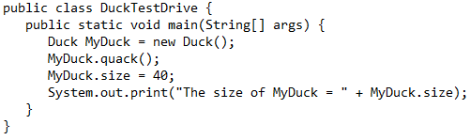

ساخت اولین شئ ما از کلاس Quack در کلاس آزمونگر
quack! quack!
خروجی:

Slide 34
سازنده در جاوا
برای ایجاد یک شئ از کلاس Duck از نحو زیر استفاده نمودیم:
Duck myDuck = new Duck();
در حقیقت این دستورالعمل ناظر به فراخوانی سازنده‌یDuck است.
شکل کلی سازنده‌ی مورد فراخوانی در اینجا:
public Duck() {
// constructor code goes here
}

Slide 35
سازنده در جاوا
یک سازنده بسیار شبیه و به نظر یک متد می‌رسد، اما یک متد نیست!
سازنده نوع خاصی از متد است که به منظور مقداردهی اولیه‌ی شئ جدیدی از یک کلاس استفاده می‌شود.
به عبارت دیگر، سازنده شامل کدیست که هنگامی که شما یک شئ را مقداردهی اولیه می‌کنید اجرا می‌شود.
در یک برنامه نمی‌توان به طور مستقیم سازنده‌ را فراخوانی نمود.
برای فراخوانی یک سازنده از خارج آن کلیدواژه‌ی new و به دنبالش نام کلاس می‌آید.
با این کار JVM آن کلاس را پیدا کرده و سازنده‌اش را فراخوانی می‌کند.

Slide 36
شروط سازنده در جاوا
دو نکته‌ی اساسی در مورد سازنده ها که آن‌ها را از متدهای معمول متمایز می‌کند:
نام یک سازنده باید دقیقا مطابق با نام کلاس باشد.
سازنده ها مقداربرنمی‌گردانند. بنابراین نمی‌توان برایشان یک نوع بازگشتی، حتی void در نظر گرفت.
public Duck() {
// constructor code goes here
}

Slide 37
سوال در خصوص سازنده
چگونه می‌توان سازنده را از یک متد تشخیص داد؟ آیا می‌توان متدی همنام با کلاس نیز داشت؟
جاوا به شما اجازه می‌دهد متدی را با همنام با کلاس خود اعلان کنید، اما این آن را تبدیل به سازنده نمی‌نماید. آنچه یک متد را از یک سازنده متمایز می کند نوع بازگشتی است. متدها بایستی یک نوع بازگشتی داشته باشند، اما سازنده‌ها نمی‌توانند یک نوع بازگشتی داشته باشند.
اگرچه کامپایلر متدی با اعلان public void Duck() { } را معتبر خواهد دانست اما توصیه می‌شود چنین عمل نکنید. این برخلاف قرارداد نام‌گذاری عادی (:متدها با یک حرف کوچک شروع می‌شوند)، بلکه مهم‌تر از آن به شدت گیج‌کننده است.

Slide 38
سازنده در جاوا
هر کلاس در Java باید دارای حداقل یک سازنده باشد.
پس آیا کلاس Duck سازنده‌ ندارد؟
خیر، دارد!

Slide 39
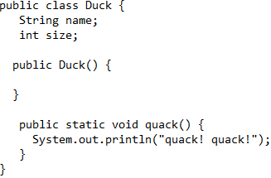
سازنده پیش فرض
درهر کلاسی که به طور صریح یک سازنده تعریف نکرده باشیم کامپایلر خود به خود سازنده‌ی پیش‌فرضی (همواره بدون پارامتر) تامین می‌کند که با استفاده از آن می‌توان اشیا را ایجاد و مقداردهی اولیه کرد.
بنابراین در اینجا چون برای کلاس Duck سازنده‌ای تعریف نشده است کامپایلر خود به خود سازنده‌ی پیش فرض بدون پارامتر را ایجاد می کند.
معادل کلاس Duck:
اگر صریحا این سازنده نوشته نشود، خودبه خود توسط کامپایلر ایجاد می‌شود.

Slide 40
مقادیر پیش فرض متغیرهای نمونه
در کلاسی که فقط دارای یک سازنده‌ی پیش فرض است متغیرهای نمونه‌ی کلاس به مقادیر پیش فرضشان مقداردهی اولیه می‌شوند.
متغیرهای نمونه دارای مقادیر پیش‌فرضی هستند، بدین شرح:
0 یا 0.0 برای اعداد متغیر اولیه
false برای بولی‌ها
null برای مراجع

Slide 41
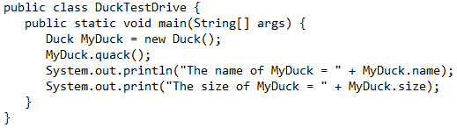

مثال مقداردهی اولیه متغیرهای نمونه با مقادیر پیش فرض
خروجی:

Slide 42
سازنده در جاوا
اغلب از سازنده‌ها برای مقداردهی اولیه‌ی یک شئ و به عبارت دیگر، برای ایجاد و تخصیص مقادیر به متغیرهای نمونه‌ی شئ استفاده می‌شود.
public Duck () {
size = 34 ;
}
وقتی توسعه‌دهنده‌ی کلاس Duck خود بداند شئ Duck باید چقدر بزرگ باشد این امر بدون اشکال است.

Slide 43
سازنده در جاوا
اگر برنامه نویسی که در حال استفاده از کلاس Duck شما است بخواهد اندازه‌یDuck جدید را در متغیر نمونه‌ی size تنظیم کند چطور؟
در این صورت دو کار امکان پذیر است:
1- می‌توانید یک متد تنظیم‌کننده‌ی setSize() به کلاس اضافه کنید. این امر کاربر Duck را مجبور می‌کند که دو دستورالعمل بنویسد:
یکی برای ایجاد Duck،
دیگری برای فراخوانی متد setSize()

Slide 44
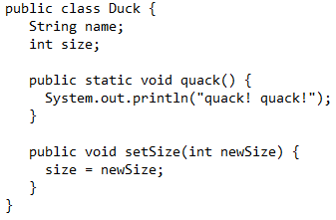
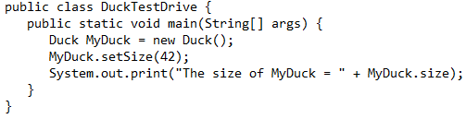
سازنده در جاوا
کد زیر از یک متد تنظیم‌کننده برای تنظیم اندازه‌ی اولیه‌ی newDuck استفاده می‌کند.
خروجی:

Slide 45
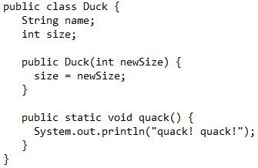
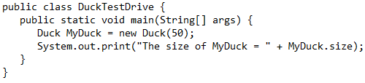
سازنده در جاوا
2- سازنده‌ی جدیدی با یک آرگومان تعریف کنید که به واسطه‌ی آن متغیر نمونه‌ی size توسط کاربر مقداردهی اولیه شود.
خروجی:

Slide 46
سازنده در جاوا
این که سازنده‌ی Duck يک آرگومان بگيرد ممکن است مشکل بزرگي نباشد، ولي ساختن يک شئ Duck را براي برنامه‌نويس سخت‌تر مي‌کند، مخصوصا اگر برنامه‌نويس نداند اندازه‌ی یک Duck چه بايد باشد.
داشتن يک اندازه‌ی پيش فرض براي يک Duck در حالتی که کاربر اندازه‌ی مناسبي را نداند کمک‌کننده خواهد بود.
از آن جا که سازنده ها خود متد می باشند، می‌توان سازنده‌ها را نیز سربارگیری نمود.
بنابراین می‌توان هم سازنده‌ی فاقد لیست پارامتری و هم سازنده‌ی شامل آرگومان داشت.
لیست پارامترهای یک سازنده بیانگر آن است که سازنده برای انجام هدف خاصی از برنامه نیاز به یک یا تعداد بیش تری داده دارد.

Slide 47
سازنده در جاوا
پس می‌توان چنین در نظر گرفت که کاربران Duck دو گزينه براي ساختن یک Duck داشته باشند:
در یکی اندازه‌یDuck را (به عنوان آرگومان سازنده) ارائه کنند.
Duck d = new Duck(15);
در دیگری اندازه‌اي را مشخص نمي‌کنند، لذا اندازه‌ی پيش‌فرض Duck را مي‌گيرند.
Duck d2 = new Duck();

Slide 48
سازنده در جاوا
اگر حداقل یک سازنده در یک کلاس وجود داشته باشد Java سازنده‌ی پیش فرضی ایجاد نخواهد کرد.
بنابراین به عنوان مثال در کلاس Duck اگر سازنده‌ی پیش فرض ایجاد نکنیم و فقط کلاس شامل سازنده‌ی تک آرگومانی باشد نمی‌توان از Duck d = new Duck() برای ایجاد شئ استفاده کرد، مگر این که سازنده‌ای دیگر تعریف شود که خود پارامتری نگیرد.
بهتر است همواره یک سازنده‌ی پیش فرض به عنوان بخشی از کلاسی که طراحی می کنیم ایجاد نماییم.

Slide 49
سربارگیری سازنده در جاوا
چنانچه در مبحث سربارگیری متدها نیز ذکر شد، در سربارگیری سازنده‌ها بايستی ليست‌هاي آرگومانی مختلفي داشته باشند.
تا زماني که ترتیب و نوع آرگومان‌ها از یکدیگر متفاوت باشند، می توان به تعداد دلخواه سازنده سربارگیری نمود.

Slide 50
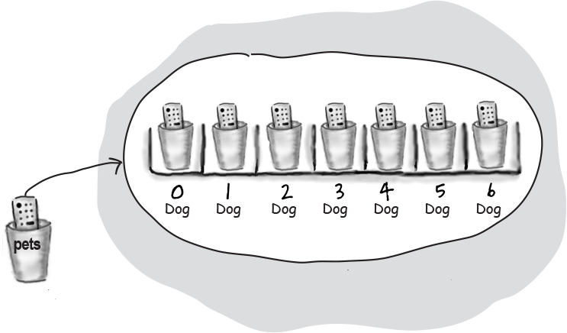
آرایه به عنوان شئ
هر عنصر در یک آرایه می تواند متغیر مرجع هم باشد.
در حالت متغیر مرجع فقط یک مرجع (یک کنترل از راه دور) را در بر دارد، نه خود شئ را. بنابراین در یک آرایه‌ی Dog، هر عنصر می‌تواند یک کنترل از راه دور به یک Dog در برداشته باشد.
تعریف متغیر آرایه‌ای Dog[] pets= new Dog[7]; یک آرایه‌یDog جدید با طول ۷ ایجاد کرده و آن را به متغیر Pets تخصیص می‌دهید.

Slide 51
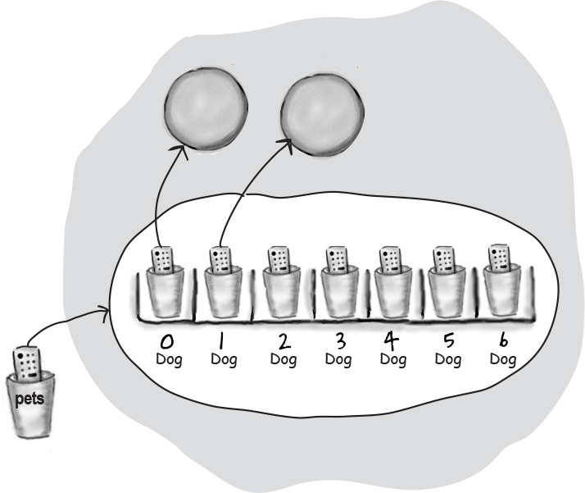
آرایه به عنوان شئ
اکنون اعضا در یک آرایه‌ی Dog صرفا متغیرهای مرجع Dog هستند. ما همچنان به خودDog ها نیازمندیم!
ایجاد اشیای Dog جدید و تخصیص آن‌ها به اعضای آرایه:
Pets[0] = new Dog();
Pets[1] = new Dog();
آرایه‌ خود همیشه یک شئ است، خواه برای نگهداری متغیرهای اولیه یا مراجع شیء اعلان شده باشند.

Slide 52
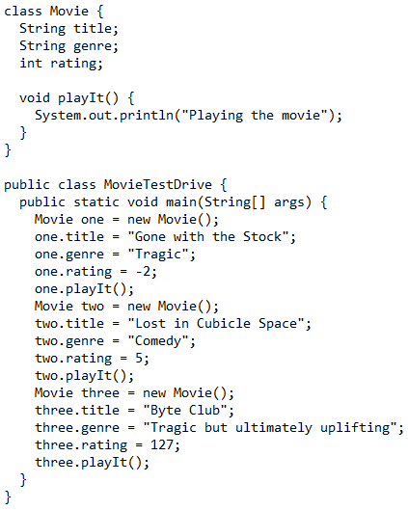
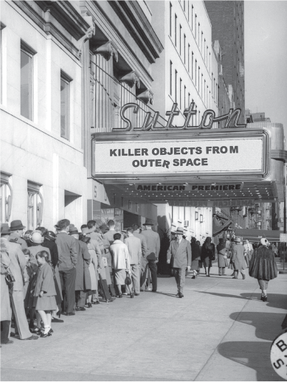
کار در کلاس (ساختن و آزمودن اشیای فیلم)

Slide 53
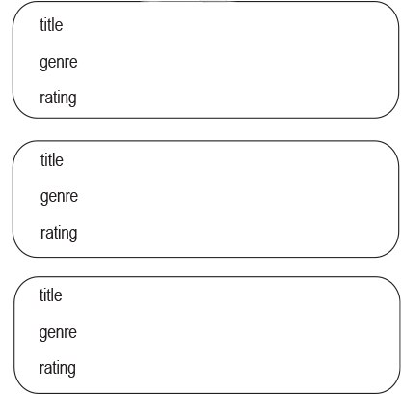
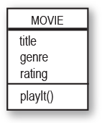
کار در کلاس (ساختن و آزمودن اشیای فیلم)
کلاس MovieTestDrive اشیایی از کلاس Movie ایجاد کرده و از عملگر نقطه (.) برای تنظیم متغیرهای نمونه به یک مقدار خاص استفاده می‌کند. کلاس MovieTestDrive همچنین متدی را بر روی یکی از اشیا فراخوانی می‌کند. نمودار سمت چپ را با مقادیری که سه شئ در انتهای main() دارند پرکنید.
شئ 1

Slide 54
گاف غیرشئ‌گرایانه!
قابلیت دسترسی مستقیم به مشخصه‌ها با عملگر نقطه که تاکنون انجام می داده‌ایم، یکی از بدترین گاف‌ها از دیدگاه شئ‌گراییست، از این جنبه که با این عمل داده‌هایمان را به سادگی در معرض دسترس دیگری قرار می‌داده‌ایم به طوری که هم امکان رویت و هم اصلاح آن را داشته است.
مثلا مادامی که به سادگی تخصیص MyDuck.size = 40; امکان‌پذیر باشد نمی‌توان از تخصیص نامعتبری مانند MyDuck.size = 0; پیشگیری نمود.
پس چه باید کرد؟!
در ادامه راه حلی طی دو مرحله پیشنهاد می‌شود.

Slide 55
مرحله اول تدبیر شئ‌گرایانه
برای رفع این مشکل و به منظور امکان تغییر در مشخصه‌های شئ، ابتدا متدهایی برای خواندن یا تخصیص مقدار به متغیرهای نمونه‌ پیاده‌سازی می‌کنیم که به عنوان پل ارتباطی جهت دسترسی مستقیم به داده‌ها از طریق کد دیگر مورد فراخوانی قرار گیرند.
به چنین متدهایی معمولا به ترتیب گیرنده‌ و تنظیم‌کننده‌ (یا دسترسی‌یاب و تغییردهنده) گفته می‌شود.
برای مثال، اشیای Alarm دارای یک متغیر نمونه برای در برگرفتنAlarmTime و دو متد برای گرفتن و تنظیم AlarmTime هستند.

Slide 56
مرحله اول تدبیر شئ‌گرایانه
یک گیرنده به عنوان یک مقدار بازگشتی، مقدار متغیر نمونه را پس می‌دهد.
در کلاس Duck می‌توان برای متغیر نمونه‌ی size گیرنده را به شکل زیر تعریف نمود:
public int getSize() {
return size;
}

Slide 57
مرحله اول تدبیر شئ‌گرایانه
می‌توانیم با وادار کردن سایرین به فراخوانی متدی به نام تنظیم‌کننده‌، از تنظیم غیرمعتبر اندازه‌ی شئ Duck جلوگیری نماییم.
در کلاس Duck می‌توان متغیر نمونه‌ی size را مثلا به شکل زیر تنظیم نمود:
public void setSize(int s) {
if (s > 5) {
size = s;
}
}

Slide 58
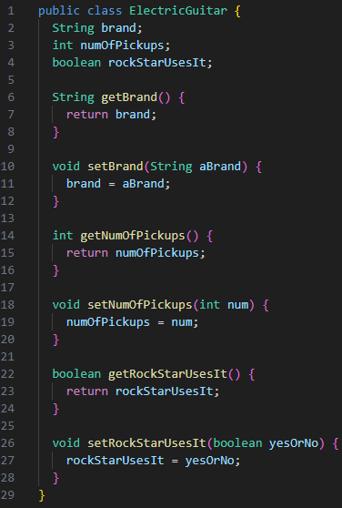
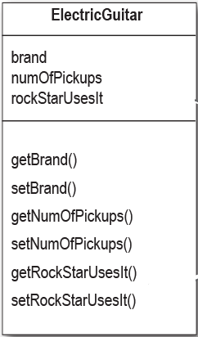

مثال کلاس گیتار به همراه متدهای گیرنده و تنظیم‌کننده

Slide 59
سطح دسترسی ، تعدیل کننده‌ی دسترسی
تعدیل‌کننده‌ی دسترسی: کلیدواژه‌ایست که با استفاده از آن می‌توان سطح دسترسی‌پذیری یک کلاس و متدها و مشخصه‌های آن را تعیین نمود.
در زبان Java چهار سطح دسترسی و سه تعدیل کننده‌ی دسترسی وجود دارد.
سه تعدیل کننده دسترسی از این جهت است که در حالت پیش‌فرض، وقتی از هیچ تعدیل کننده دسترسی استفاده نکنیم، default که یکی از چهار سطح دسترسی است اعمال می‌شود.
در ادامه سطوح دسترسی را به ترتیب میزان محدودکنندگی از کم‌ترین به بیش ترین معرفی می‌نماییم.

Slide 60
سطح دسترسی public
public: استفاده از این تعدیل کننده‌ی دسترسی منجر به قابلیت دسترسی هر کدی از هر جا به آنچه که public است، اعم از کلاس، متغیر، متد، سازنده، غیره می‌شود.
ازpublic می‌توان برای موارد زیر استفاده نمود:
کلاس‌ها
ثابت‌ها (متغیرهای نهایی ایستا که در آینده معرفی خواهند شد)
متد‌هایی که در معرض کد دیگر قرار می‌دهید (از جمله گیرنده‌ها و تنظیم‌کننده‌ها)
اکثر سازنده‌ها
بنابراین متغیرهای نمونه‌ی public کلاس A قابل دسترسی و تغییر توسط کلاس دیگر B که متدهای کلاس A را فراخوانی می‌کند هستند، حتی اگر این تغییر یک مقداردهی نامعتبر باشد!

Slide 61
تمرین
کلاس Movie را یک مرتبه در همان بسته‌ی کلاس Duck و بار دیگر در بسته‌ای متفاوت از کلاس Duck قرار داده و (ضمن import نمودن کلاس Duck در درون کلاس Movie در حالت دوم)، امکان‌پذیری دسترسی به Duck را بیازمایید.

Slide 62
سطح دسترسی protected
protected: آگاهی از این تعدیل‌کننده‌ی دسترسی منوط به کسب اطلاعاتیست که در آینده خواهیم آموخت.
با فرض دانسته بودن، خلاصه این است که این تعدیل‌کننده دقیقا مانند default کار می‌کند، جز این که به زیرکلاس‌های خارج از بسته اجازه می‌دهد آنچه protected است را ارث‌بری کنند.

Slide 63
سطح دسترسی default
default: این سطح دسترسی در صورتی که هیچ تعدیل‌کننده‌ی دسترسی‌ای قرار ندهیم به طور پیش‌فرض اعمال می‌شود.
این سطح دسترسی باعث می‌شود فقط کد درون همان بسته (و نه خارج از بسته)ای که کلاس با موردdefault هست بتواند به آنچه default است دسترسی یابد.

Slide 64
سطح دسترسی default
هر کلاس در بسته ایست و بدون تصریح یک بسته‌ی خاص ما به کلاس‌هایمان این اجازه را می دهیم که به طور خودکار در بسته‌یdefault قرار گیرند.
فعلا اکثر کلاس‌هایی که ما می‌نویسیم درون بسته‌ی پیش فرض Java قرار دارند. نتیجتا این کلاس‌ها چه کلاس را public اعلان کنیم یا تعدیل‌کننده دسترسی آن را ذکر نکنیم قابل دسترسی برای سایر کلاس‌ها هستند.
از طرفی به عنوان مثال کلاس‌های Scanner و Random اعضایی از بسته‌ی پیش‌فرض نبوده و متعلق به بسته‌ی java.util هستند. نتیجتا این دو کلاس مستقیما قابل دسترسی به کلاس‌های بسته‌ی پیش فرض نمی باشند. لذا استفاده از دستورالعمل import الزامیست.

Slide 65
سطح دسترسی private
private: این تعدیل کننده سطح دسترسی را فقط محدود به درون کلاس می‌کند و لذا امکان دسترسی از خارج از کلاس سلب می‌شود.
معنایش private برای کلاس است، نه private برای شئ. یک اردک می تواند آنچه در اردک دیگری private است را ببیند، اما یک گنجشک نمی‌تواند private های یک اردک را ببیند.
از private تقریبا برای
همه‌ی متغیرهای نمونه
متدهایی که نمی‌خواهید کد خارجی فراخوانی کند: متدهای استفاده شده توسط متدهای public کلاس خودتان
استفاده کنید.

Slide 66
سطح دسترسی private
استفاده از تعدیل کننده‌ی دسترسی private باعث می‌شود متغیر نمونه فقط و فقط توسط متدهای کلاسی که در آن اعلان شده در درون همان کلاس قابل دسترسی و مدیریت باشند.
متدهای کلاس دقیقا تصریح می کنند چگونه متغیرهای نمونه می‌توانند استفاده یا تغییر داده شوند.
به عنوان مثال متدهای getName() و getSize() دسترسی به متغیرهای name و size را فراهم می کنند و با private کردن متغیرهای نمونه‌ی name و size، هیچ کلاس دیگری نمی‌تواند به آن‌ها دسترسی یابد، مگر از طریق متدهای getName() و getSize() .

Slide 67
سطوح دسترسی protected و default
اکثر اوقات فقط سطوح دسترسی public و private استفاده خواهند شد.
هر دو سطح دسترسی protected و default به بسته‌ها مرتبطند.
اگرچه ممکن است از protected و default زیاد استفاده نشود، اما لازم است بدانید که آنها چه می‌کنند، زیرا آن‌ها را در کدهای دیگر خواهید یافت.

Slide 68
سطح دسترسی default
دسترسی default ساده است – به آنچه دسترسی default دارد فقط کد درون همان بسته‌ای که کد با دسترسی default هست (کلاس، متغیر، متد، کلاس داخلی) می‌تواند دسترسی داشته باشد.
بنابراین، برای مثال، یک کلاس default (که به معنای کلاسی است که صراحتاً به عنوان public اعلان نشده باشد) فقط می‌تواند توسط کلاس‌های درون همان بسته‌ای که خود هست مورد دسترسی قرار گیرد.

Slide 69
سطح دسترسی default
اما واقعاً دسترسی یافتن به یک کلاس به چه معناست؟
اگر کدی به یک کلاس دسترسی نداشته باشد حتی اجازه ندارد از آن کلاس استفاده‌ کند.
برای مثال، اگر شما به یک کلاس به دلیل محدودیت دسترسی، دسترسی نداشته باشید:
نمی‌توانید کلاس را مقداردهی اولیه کنید.
نمی‌توانید کلاس را به عنوان یک نوع برای یک متغیر، آرگومان یا مقدار بازگشتی اعلان کنید.
نمی‌توانید کلاس را اصلا درون کد خود تایپ کنید!
پیامد این امر آن است که در یک کلاس default متدهای public اصلاً در حقیقت عمومی نیستند. چرا که اگر شما نتوانید کلاس را ببینید، نمی‌توانید به یک متد نیز دسترسی پیدا کنید.

Slide 70
تمرین
ابتدا تعدیل کننده‌ی دسترسی کلاس Duck را به default تغییر دهید. سپس کلاس Movie را در بسته ای متفاوت از کلاس Duck قرار داده و با import نمودن کلاس Duck در درون کلاس Movie، عدم امکان‌پذیری دسترسی به Duck را بیازمایید.

Slide 71
سوال در خصوص سطح دسترسی default
اساسا چرا کسی باید بخواهد دسترسی به کد را محدود درون بسته‌ی مشخصی کند؟
به طور معمول، بسته ها به عنوان گروهی از کلاس هایی طراحی می شوند که به عنوان یک مجموعه‌ی مرتبط با هم کار می کنند. بنابراین ممکن است معنادار باشد که کلاس‌های داخل بسته یکسان نیاز به دسترسی به کد یکدیگر داشته باشند، در حالی که به عنوان یک بسته، تنها تعداد کمی از کلاس‌ها و متدها در معرض کد خارج از آن بسته قرار می‌گیرند.

Slide 72
پس protected برای چیست؟
سوال در خصوص سطح دسترسی protected
دسترسی protected تقریباً همانند با دسترسی default است (کد درون همان بسته به آنچه protected است دسترسی دارد)، با یک استثنا:
به زیر کلاس‌ها اجازه می‌دهد که آن‌چه protected است را به ارث ببرند، حتی اگر آن زیر کلاس‌ها خارج از بسته‌ی فوق کلاسی باشند که آن‌ها گسترش می‌دهند.

Slide 73
مرحله دوم تدبیر شئ‌گرایانه
گفته شد که راه حلی دو مرحله‌ای برای گاف غیرشئ گرایانه پیشنهاد می‌شود که یک مرحله آن (استفاده از گیرنده‌ها و تنظیم‌کننده‌ها) ذکر شد.
مرحله‌ی دیگر آن است که دسترسی سطح دسترسی را با استفاده از تعدیل‌کننده‌های کنترل نماییم.
تاکنون با public کار می‌کرده‌ایم که با هر متد main استفاده می‌شود.
با توجه به مطالب مطرح‌شده، یک قانون سرانگشتی برای شروع به رعایت اصل بسته‌‌سازی این است:
متغیرهای نمونه‌ی خود را private نشان‌گذاری کنید.
جهت کنترل دسترسی، گیرنده‌ها و تنظیم‌کننده‌ها را به صورت public ارائه دهید.
هنگامی که در جاوا شم طراحی و کدنویسی بیشتری داشته باشید، کمی احتمالاً کارها را به طور متفاوت انجام خواهید داد، اما برای حال، این رویکرد کد شما را ایمن نگه خواهد داشت.

Slide 74
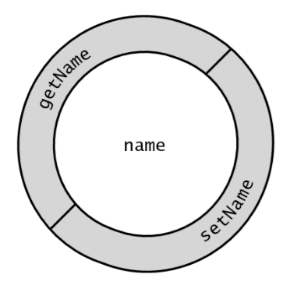
پنهان‌سازی داده‌ها
به عنوان مثال چنان چه در شکل به تصویر کشیده شده است وقتی در کلاس آزمونگر DuckTestDrive شیئی از کلاس Duck تولید می‌شود متغیر name در شئ جایدهی (پنهان) شده و فقط توسط متدهای کلاس شئ قابل دسترسی است.

Slide 75
پنهان‌سازی داده‌ها
اعلان متغیرهای نمونه با تعدیل کننده دسترسی private که منجر به مخفی کردن پیاده سازی از کاربر کلاس می‌شود به پنهان‌سازی داده‌ها معروف است.
به تکنیکی که داده‌ها و متدها را در یک جزء واحد قرار می‌دهد بسته‌سازی گویند.

Slide 76
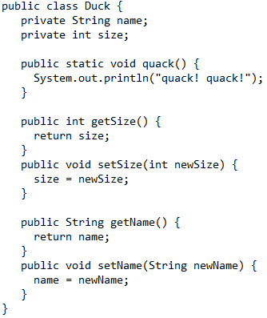
بسته سازی کلاس Duck

Slide 77
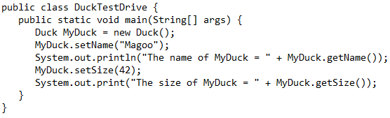
بسته سازی کلاس Duck

Slide 78
تعدیل کننده دسترسی متدهای نمونه
اکثر متدهای نمونه public در نظر گرفته می‌شوند.
با این وجود گهگاه متدهایی تعریف می‌شوند که فقط مختص استفاده در درون کلاس هستند و این گونه متدها را می توان private در نظر گرفت.
متدهای public کلاس تشکیل واسط کلاس را می دهند.

Slide 79
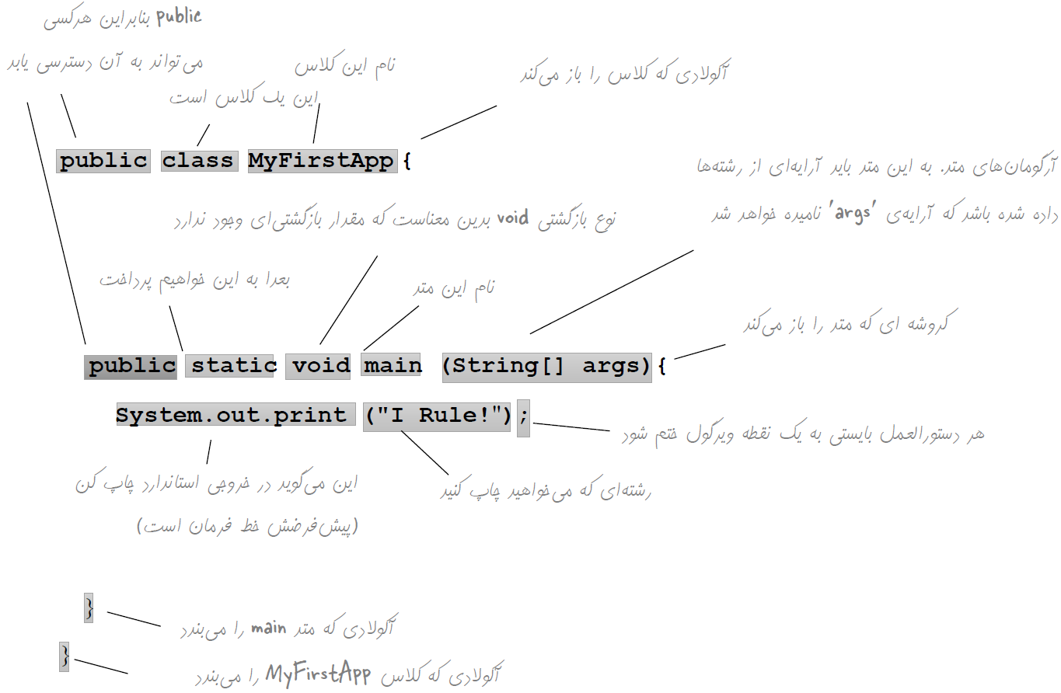
یادآوری
این ساختار صرفا مربوط به کلاس شامل main بود.

Slide 80
ساختار کلی کلاس
اکنون که با مثال‌هایی از یک کلاس خاص که خود طراحی کرده‌ایم (کلاس‌های Duck و Movie) آشنا شده‌ایم می توانیم شکل کلی یک کلاس را ارائه دهیم.
ساختار کلی کلاس‌هایی که فعلا درJava می‌نویسیم به صورت زیر در نظر گرفته می‌شوند:
{تعدیل کننده دسترسی} class نام کلاس }
متغیرهای نمونه
سازنده‌ها
متدها
{
متغیرهای نمونه درون یک کلاس اما خارج از بدنه‌ی متدهای آن کلاس اعلان می‌شوند.

Slide 81
چند نکته
قرار دادن تعدیل کننده‌ی دسترسی برای یک کلاس اختیاریست. با این وجود ما معمولا هر کلاس را به صورت public اعلان می کنیم.
در هر فایلJava تنها یک کلاس می‌تواند به صورتpublic اعلان شود، بنابراین هر کلاس public را باید در فایل مجزایی ذخیره نمود.
یک کلاس می‌تواند هر تعدادی متغیر نمونه داشته باشد. این متغیرهای نمونه قابل دسترسی برای همه‌ی متدهای کلاس هستند.
هر متغیر نمونه یک تعدیل کننده دسترسی اختیاری دارد. یک متغیر نمونه‌ی بدون تعدیل کننده دسترسی قابل دسترسی در درون بسته ای که قرار گرفته است می‌باشد.
به این دلیل است که تا پیش از این می‌توانسته‌ایم از متغیرهای size و name در کلاس Duck خارج از خود کلاس Duck استفاده نماییم.

Slide 82
مثال کلاس Account
کلاسی با نام Account طراحی می‌نماییم که نمایشگر حساب بانکی ایجاد شده‌ی یک شخص حقیقی در بانک باشد.
چنین کلاسی در ساده ترین حالت باید شامل مشخصه‌هایی مثل نام صاحب حساب بانکی (name) و مقدار موجودی حساب وی (balance) باشد که به ترتیب باname و balance نشان داده می‌شوند.

Slide 83
متدهای کلاس Account
سازنده پیش‌فرض Account(): مقادیر پیش فرض دلخواهی به مشخصه‌های کلاس تخصیص می‌دهد.
سازنده دو آرگومانی Account(String s, double b): مقادیر s و b را به ترتیب به نام دارنده‌ی حساب و مقدار موجودی حساب وی تخصیص می‌دهد.
متد تنظیم‌کننده setName(): نام دارنده‌ی حساب بانکی را مقداردهی یا تنظیم می‌کند.
متد گیرنده getName(): نام دارنده‌ی حساب بانکی را برمی گرداند.
متد تنظیم‌کننده getBalance (): مقدار موجودی حساب دارنده‌ی حساب بانکی را برمی‌گرداند.
متد deposit(double depositAmount): مقدار depositAmount را به موجودی حساب دارنده‌ی حساب بانکی اضافه می‌کند.

Slide 84
متد toString
متد toString: : همه‌ی اشیا درJava دارای متد خاصی به نام toString هستند که یک نمایش رشته‌ای از محتوای شئ را برمی‌گرداند.
این متد به طور پیش‌فرض یک کد شناسه‌ی منحصر به فرد را چاپ می‌کند که معنادار نیست.
به منظور تعیین نحوه‌ی نمایش دلخواه خود از شئ در هر کلاس بایستی متد toString را مجددا تعریف نماییم.
از این به بعد برای هر کلاسی که ایجاد می‌کنیم متد toString را تعریف خواهیم نمود.

Slide 85
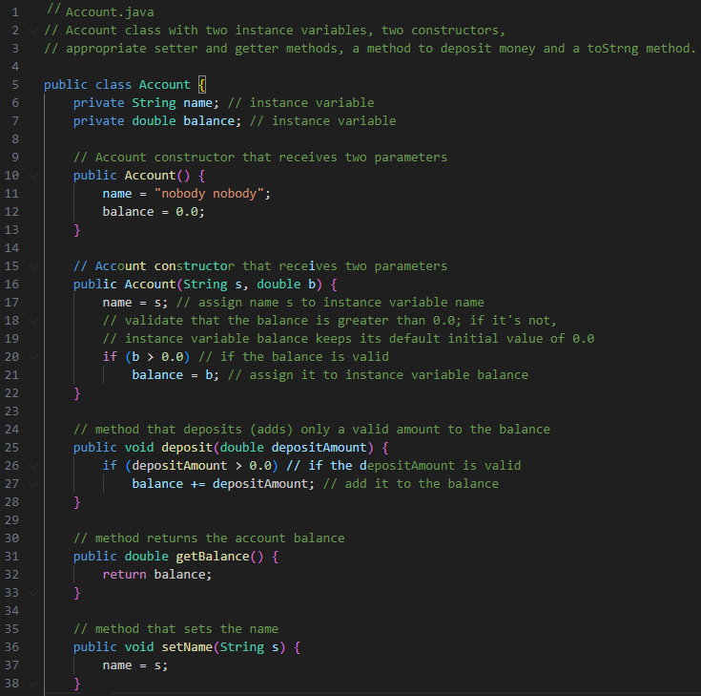
کلاس Account

Slide 86
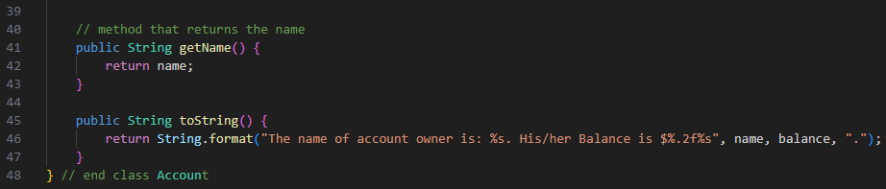
کلاس Account

Slide 87
سه شئ متفاوت از کلاس Account که هرکدام حاوی داده‌ی یکتای خود بوده و همگی متدهای یکسانی را به اشتراک می‌گذارند:
name = nobody nobody balance = $0.0
Account() Account(String s, double b) String getName() setName(String name) getBalance() deposit(double depositAmount)
name = Jane Green balance = $50
Account() Account(String s, double b) String getName() setName(String name) getBalance() deposit(double depositAmount)
name = John Blue balance = $0.0
Account() Account(String s, double b) String getName() setName(String name) getBalance() deposit(double depositAmount)

Slide 88
در این مثال در کلاس Account دو سازنده تعریف شده است.
خطوط 13-10 تشکیل سازنده‌ی پیش فرض یا سازنده‌ی بدون آرگومان کلاس را می دهند. در این مثال سازنده‌ی پیش فرض نام nobody nobody را به متغیر نمونه‌ی name و مقدارموجودی 0.0 را به متغیر نمونه‌ی balance اختصاص می‌دهد.
با استفاده از دستورالعمل Account myAccount = new Account(); سازنده‌ی پیش فرض به طور خودکار فراخوانی شده و یک شئ Account با نام myAccount ایجاد می‌شود.
خطوط 22-16 شامل یک سازنده‌ی دو آرگومانی است که یک پارامتر از نوع رشته و پارامتر دیگری از نوع double دریافت می‌کند. مشابه سازنده‌ی بدون آرگومان این سازنده هم یک شئ Account ساخته و متغیرهای نمونه‌ی name و balance را مقداردهی اولیه می‌کند. مثلا با استفاده از دستورالعمل زیر می توانیم یک شئ Account را در زمانی که ساخته می‌شود به شخص حقیقی صاحب حساب با نام Jack Shephard و با موجودی اولیه‌ی $50 اختصاص دهیم
Account account1 = new Account("Jack Shephard", 50.0);
default constructor
no-argument constructor

Slide 89
این دستور سازنده‌ی دو آرگومانی را فراخوانی کرده، متغیر نمونه‌ی name در کلاس Account را به "Jack Shephard" و متغیر نمونه‌ی balance را به 50.0 مقداردهی اولیه کرده و شئ حاوی این محتوا را account1 نام گذاری می‌کند.
• متد deposit(double depositAmount) مقدار depositAmount را به balance اضافه می‌کند. تعدیل کننده‌ی دسترسی public تعیین می‌کند که متد deposit قابل رویت و دسترسی در درون و خارج از کلاس Account است.
• از آن جا که تعدیل کننده‌ی دسترسی متغیرهای name و balance از نوع private می‌باشد مقادیر این متغیرها از خارج کلاس قابل رویت نیست. این متدهای getName و getBalance هستند که دسترسی به این متغیرها را برای خارج کلاس فراهم می سازند. به این گونه متدها که مقدار یک متغیر private را برمی گردانند متد گیرنده گفته می‌شود.
• همچنین در صورتی که بخواهیم مقداری به متغیرهای name و balance تخصیص داده یا آن‌ها را تغییر دهیم از متدهای تنظیم کننده مانند setName و setBalance استفاده می نماییم. به این گونه متدها که مقدار یک متغیر private را تنظیم می کنند متد تنظیم کننده گفته می‌شود.

Slide 90
مثال 10: به منظور اجرای کلاس Account کلاس مجزای به نام AccountTest به صورت زیر را طراحی می کنیم که شامل متد main است. در این کلاس سه شئ از کلاس Account مقداردهی اولیه شده و متدهای کلاس روی این اشیا فراخوانی می‌شوند.

Slide 91
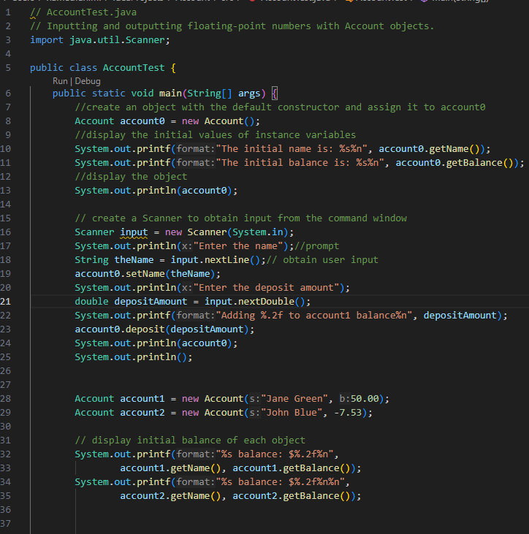

Slide 92
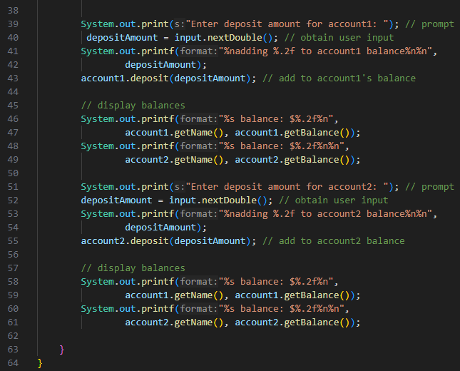

Slide 93
توضیحات لازم در کلاس اجراگر AccountTest
خط 10: و
خطوط 12 و 14: فراخوانی متدهای getName() و getBalance() از کلاس Account روی شئ account1.
خط 16: وقتی شیئی درون دستور چاپی نظیر System.out.print قرار می گیرد و یا با یک رشته در آن الحاق می‌شود Java به طور غیرمستقیم متد toString شئ را فراخوانی می‌کند تا نمایش رشته ای شئ را به دست آورد. بنابراین پس از اجرای این خط از کد محتوای شئ account1 آن گونه که در متد toString تعیین کرده ایم نمایش داده می‌شود.
خط 22: این خط از متد nextLine شئ ایجاد شده از کلاس Scanner استفاده می‌کند. این متد کاراکترها (شامل کاراکتر فاصله) را تا زمانی که به کاراکتر خط جدید (که با فشردن کلید Enter ایجاد می‌شود) برسد می خواند. بدین ترتیب کاراکترهای واردشده به جز خط جدید در رشته theName ذخیره می‌شوند.
خط 23: با فراخوانی متد setName نام پیش فرض شئ account1 به نام ذخیره شده در theName تنظیم می‌شود.
خط 32: مقدار ورودی depositAmount که نشانگر میزان افزایش موجودی حساب وی است از کاربر اخذ می‌شود.
خط 35: با فراخوانی متد deposit مقدار موجودی شيء account1 با اضافه شدن پارامتر depositAmount به متغیر نمونه‌ی balance آن به روزرسانی می‌شود.
خطوط 42 و 46: خروجی های متفاوت فراخوانی toString تایید می‌کند که هر شئ Account کپی منحصر به فرد خود از متغیرهای نمونه اش را دارد.

Slide 94
علان و مقداردهی اولیه­­­ی متغیرهای نمونه
می‌دانیم که اعلان یک متغیر دست‌کم به یک نام و یک نوع نیاز دارد و می‌توانیم به طور همزمان متغیری را مقداردهی اولیه کنیم:
int size = 420;
String name = "Donny";
اما وقتی که متغیر نمونه‌ای را مقداردهی اولیه نکنیم، وقتی یک متد گیرنده را فراخوانی می‌کنیم چه اتفاقی رخ می‌دهد؟ به بیان دیگر، مقدار یک متغیر نمونه پیش از آن که مقداردهی اولیه‌اش کنید چیست؟

Slide 95
به پارامترهای سازنده‌ی دو آرگومانی کلاس Account مجددا توجه کنید:
public Account(String s, double b) {
name = s;
if (b > 0.0)
balance = b;
}
تخصیص name = s; پارامتر s را به متغیر نمونه‌ی name و تخصیص balance = b; پارامتر b را به متغیر نمونه‌ی balance تخصیص می‌دهد. نام های s و b اگرچه کاملا معتبر، اما تا حدودی غیر مرتبط هستند. آیا می توانیم نام پارامتری ای مربوط تر انتخاب کنیم؟ بدیهیست این کار امکان پذیر است. حتی نام پارامترهای s و b را می توان برابر با نام خود متغیرهای نمونه یعنی name و balance در نظر گرفت. با این وجود انجام این کار این امر را می طلبد که به نحوی متغیر نمونه‌ی name را از پارامتر name و متغیر نمونه‌ی balance را از پارامتر balance تفکیک کنیم. در این صورت سازنده‌ی بالا به شکل زیر خواهد بود.

Slide 96
public Account(String name, double balance) { name = name; if (balance > 0.0) balance = balance; }

Slide 97
در این شکل کامپایلر همواره فرض خواهد کرد که دستورالعمل های name = name; یا balance = balance; ناظر به متغیر موضعی یعنی پارامترهای name و balance می باشند. بنابراین این باعث می‌شود که پارامتر name مجددا به مقدار خودش و پارامتر balance نیز مجددا به خودشان تخصیص داده شوند و از طرفی به متغیرهای نمونه‌ی name و balance هیچ مقداری تخصیص داده نشود!
به منظور تفکیک بین متغیرهای نمونه و پارامتر در Java می توان از ارجاع this استفاده نمود. کلید واژه‌ی this به شئ فعلی از کلاس که در حال استفاده است ارجاع می‌کند. با استفاده از this یک شئ می‌تواند به خودش ارجاع بکند. برای تفکیک متغیرهای نمونه‌ی name و balance از پارامترهای همنام نسخه‌ی سازنده زیر از this استفاده می‌کند.

Slide 98
public Account(String name, double balance) {
this.name = name;
if (balance > 0.0)
this.balance = balance;
}
در این تخصیص this.name و this.balance به متغیرهای نمونه‌ی name و balanceی که متعلق به این کلاس هستند ارجاع می کنند. این در حقیقت همان شیئی که در حال ایجاد است می‌باشد و نه پارامترهای name و balance.

Slide 99
استفاده از this در فراخوانی متد
استفاده از this منحصر به تفکیک قائل شدن بین متغیرهای نمونه و اسم پارامتر نیست.
مثال 11: کلاس Rectangle زیر از this هم برای سازنده‌ی دو آرگومانی و هم متد biggerRectangle() استفاده می‌کند.

Slide 100
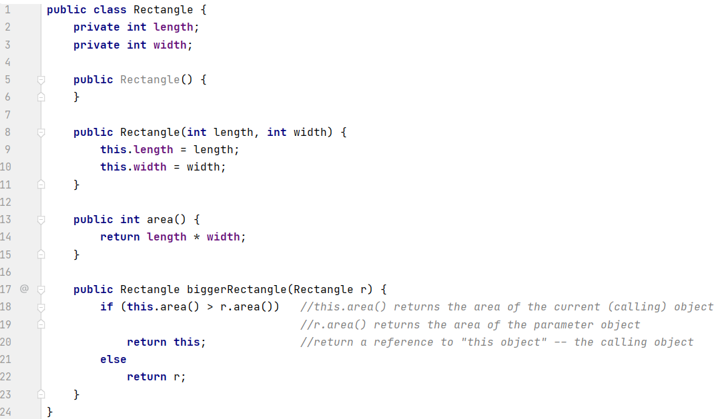

Slide 101
• مشابه مثال قبل در سازنده‌ی دو آرگومانی this برای تفکیک قابل شدن بین متغیرهای نمونه و پارامترهای همنام استفاده شده است. اما از سویی دیگر متد Rectangle biggerRectangle(Rectangle r) از this برای ارجاع به شئ مورد فراخوانی یا شئ فعلی و بنابراین برای مقایسه‌ی مساحت شئ مورد فراخوانی با مساحت شئ پارامتر استفاده می‌شود. بدون this راه دیگری برای ارجاع به شئ مورد فراخوانی نیست و هیچ راهی برای مقایسه‌ی مناسب این دو نیست.
• دقت کنید که در کلاس اجراگر Rectangle متد main شامل فراخوانی r1.biggerRectangle(r2) به biggerRectangle() است. متد biggerRectangle() مرجعی به Rectangleی که مساحت بزرگ تری دارد (r1 یا r2) برمی گرداند. وقتی که مساحت شئ مورد فراخوانی (r1) بزرگ تر است دستورالعمل return this و در غیر این صورت return r اجرا می‌شود. در چنین نمایشی r1.biggerRectangle(2) مرجعی به r1 (که مورد فراخوانی قرار گرفته) برمی‌گرداند.

Slide 102
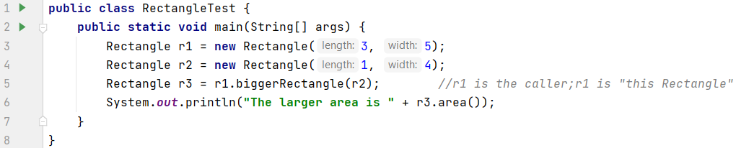
کلید واژه this

